Slide 1
INGÉNIERIE LINGUISTIQUE
LETTRE D
Olivia BOUMOKONIA
Maud CHOLEZ
Sophie DA COSTA
Thomas BROGGI

Slide 2


INTRODUCTION
Qu’est ce que l’enquêteur ?
Génération du corpus

Slide 3
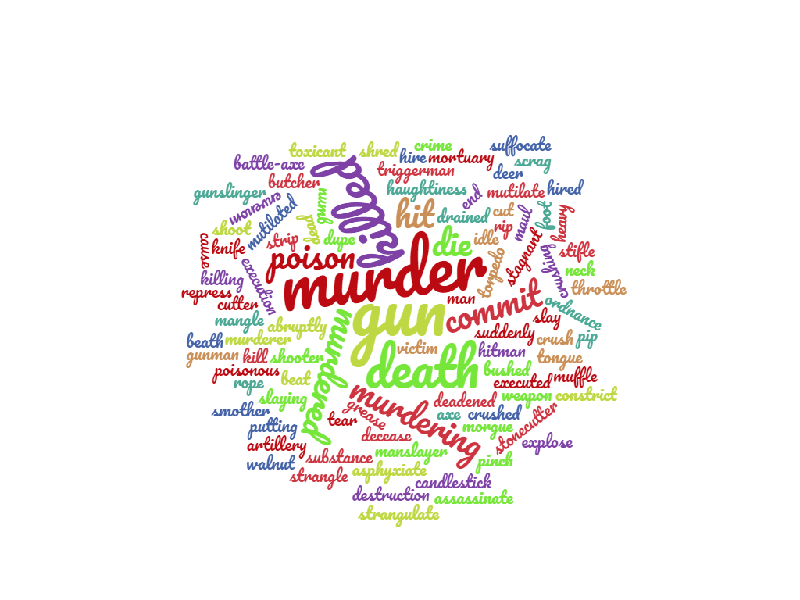
DÉROULEMENT DE LA RÉALISATION
Présentation du planning
Retour sur les tâches à effectuer

Slide 4
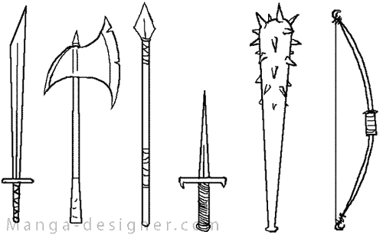

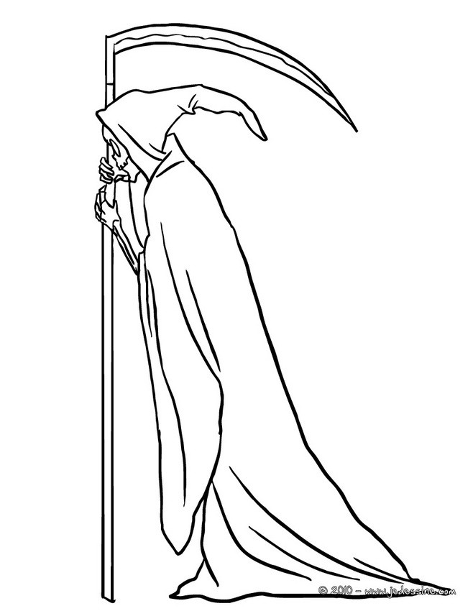
CHAMPS LEXICAUX
Différents types de champs lexicaux :
Arme
Meurtre
Mort
Crime

Slide 5
TECHNIQUES ET IMPLÉMENTATION (1)
Tokenisation
Reconnaissance des entités nommées
POS-tagging

Slide 6
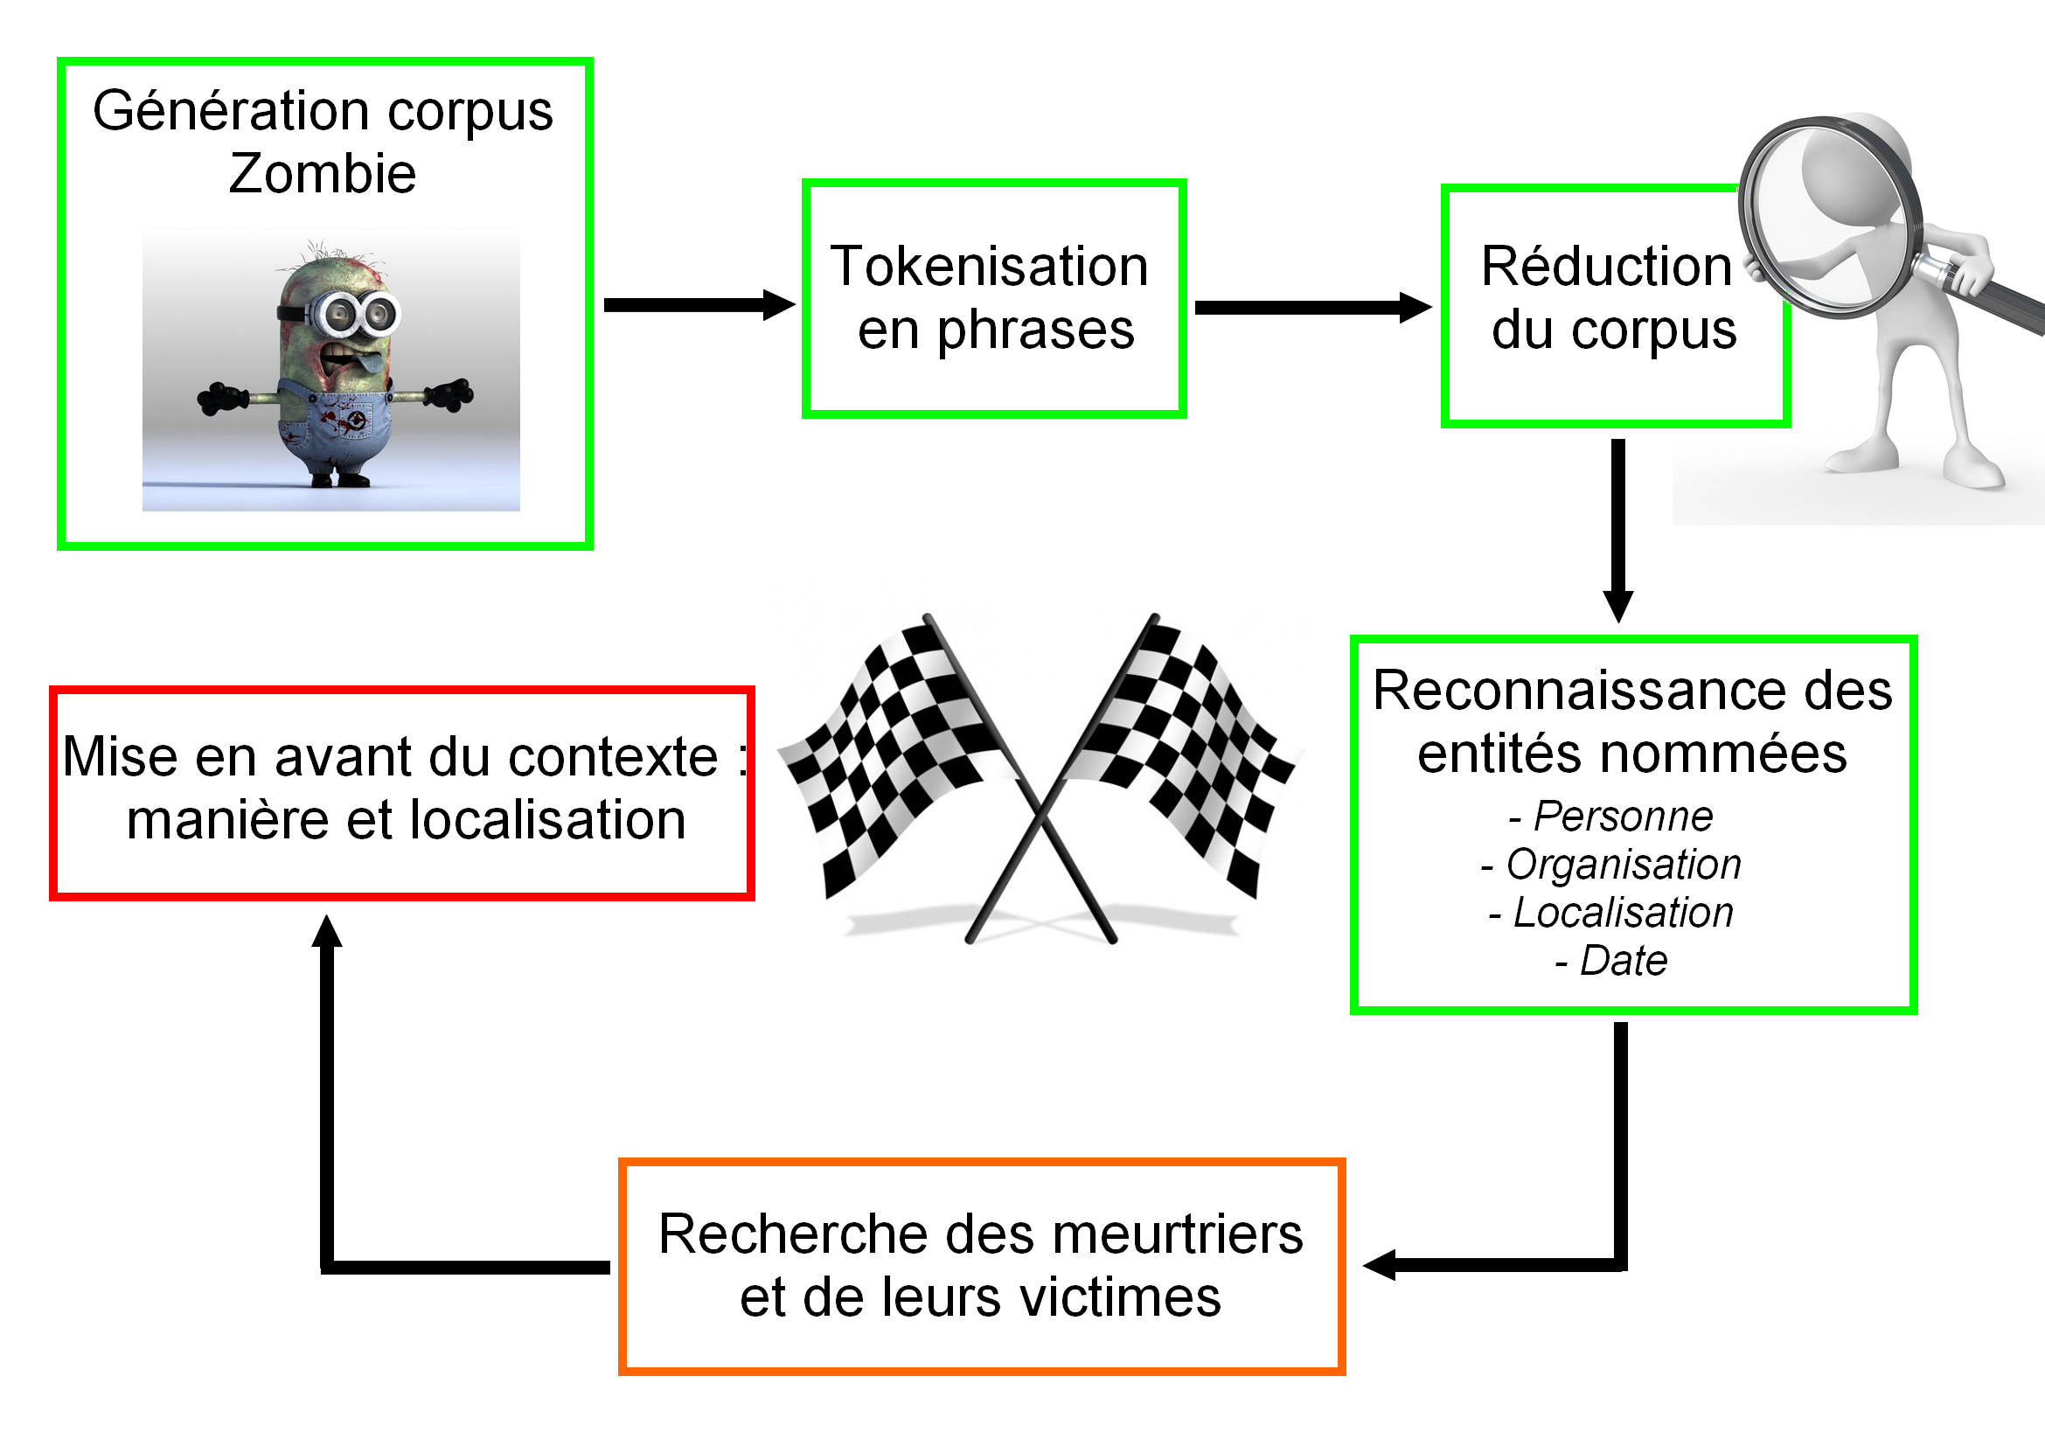

Slide 7
LES PROBLÈMES
Installation de Python / NLTK
Manque d’expertise en Python / NLTK
Longueur du corpus
Déterminer les entités nommées

Slide 8
RÉTROSPECTIVE ET CONCLUSION
Meilleure technique d’obtention des champs lexicaux
Malgré tout :
mise en place d’un corpus
tokénisation
repérage des entités nommées
recherche des meurtriers et de leurs victimes

